Slide 1

SUPERMERCADOS
Economize sem sair de CASA
@cesarglufke
@cirojuniorvg
@luigi_s4ntos

Slide 2


Os Supermercados Forte não
possuiam um site próprio
Então nos oferecemos a fazer um a eles

Slide 3




Receba seus pedidos no coforto de casa
Com apenas um clique você tem a posibilidade de realizar suas compras sem ir ao mercado

Slide 4
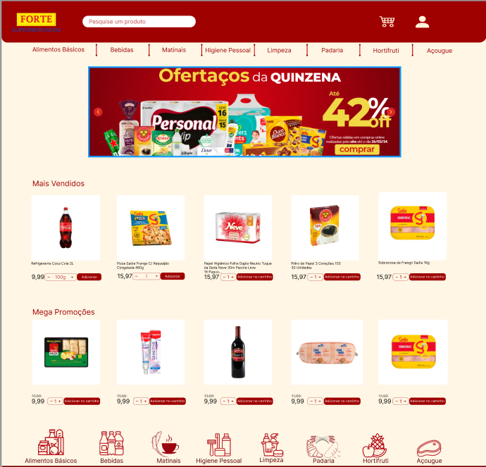

Confira nosso catalogo de produtos no site

Slide 5









Tecnologias
GitHub
React
Trello
JavaScript
Figma
MySql
Canva
Java
Visual Code

Slide 6




Participantes
Cesar
Ciro
Luigi

